Slide 1
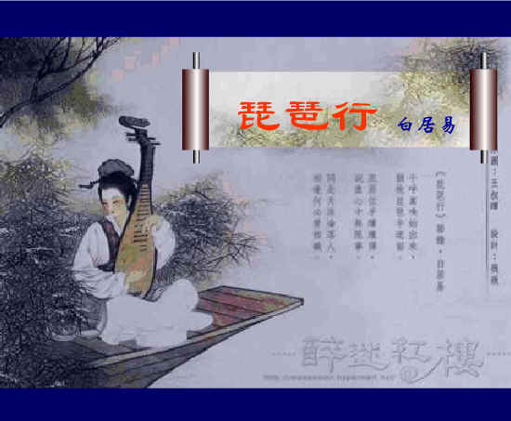

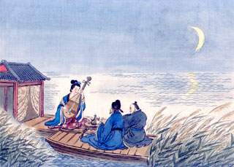
琵琶行
白居易

Slide 2
作者简介
白居易（772－846），字乐天，号香山居士，贞元十五年（798）进士，任翰林学士，左拾遗。因直言极谏，贬江州司马，移忠州刺史。后被召为主客郎中，知制诰。太和年间，任太子宾客及太子少傅。会昌二年（842），以刑部尚书致仕，死时年75岁。

Slide 3
杜甫而后，白居易是我国古代一位杰出的现实主义诗人。他所生活的七十多年里，正是安史之乱后各种矛盾冲突急剧发展的时期，也正是唐朝走向衰微的时期。错综复杂的社会现实，在白居易诗中得到了较全面的反映。今存白居易诗近三千首，数量之多在唐代诗人中首屈一指。他的成就，主要表现在两个方面：一是政治讽喻诗；一是以《长恨歌》、《琵琶行》为代表的长篇叙事诗。前者把当时社会病态的症结所在，几乎全部呈露在他的笔底。后者则有着曲折离奇、自具首尾的细致的情节描写，和完整而鲜明的人物形象的塑造。在语言和音调上又显得特别得流畅匀称，优美和谐。这是一种新型的诗，当时号称“千字律诗”，流传极广，正如宣宗李忱所说：“童子解吟长恨曲，胡儿能唱琵琶篇”。著有《白氏长庆集》七十一卷.

Slide 4
唐宪宗元和十年(815年)，跟拥兵割据的藩镇吴元济有勾结的朝中重臣派人刺死宰相武元衡，长安城顿时一片混乱。白居易当时任东宫赞善大夫，是个陪侍太子的闲职，不能过问朝政，但他压抑不住自己的愤怒，上书请求缉捕凶手，终以越职言事的罪名被贬为江州司马。五年后，宪宗去世，穆宗即位，才被调回长安。
白居易生平与诗作
时期 | 生活特点 | 诗歌特点
前期 （从入仕到贬江州司马以前） | 仕途一帆风顺，始终抱着“为民请命”“兼济天下”的宗旨。 | 以讽喻诗为主。代表作品为《卖炭翁》
后期 （即自贬江州司马到死） | 是他“独善其身”的时期，揉和儒家“乐天知命”道家“知足不辱”和佛家“四大皆空”来作“明哲保身”的法宝。悔恨“三十气太壮，胸中多是非”。 | 以闲适诗和感伤诗为主。感伤诗：《长恨歌》《琵琶行》 闲适诗：《赋得古原草送别》

Slide 5
小序学习
自读诗前小序，疏通文意。思考：诗前小序有些什么内容？对全诗有何作用？
诗前小序，共一百三十八字。扼要地交代了时间、地点、人物和故事的主要经过，概括了琵琶女的身世，说明了本诗的写作动机，定下了全诗凄切伤怀的感情基调。
本诗是一篇抒情色彩很浓的长篇叙事诗。
自读诗歌,感知内容和结构:
江头送客闻琵琶(第一节)
邀见歌女
琵琶行 (并序)
演奏名曲
感伤身世时局
同情歌女遭遇
江上聆听琵琶曲(第二节)
听者陶醉
歌女倾诉身世苦(第三节)
少年欢乐
同病相怜伤迁谪(第四节)
悲苦心境
重闻琵琶青衫湿(第五节)
晚年沦落

Slide 6

琵琶行
诗人
琵琶女
送客闻琵琶
独自弹琵琶
欣赏琵琶
演奏琵琶
感叹世态
自述身世
同是天涯沦落人,相逢何必曾相识
为君翻作琵琶曲
却坐促弦弦转急
满座重闻皆掩泣

Slide 7
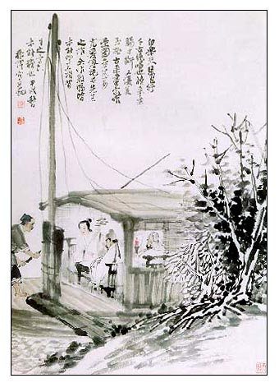
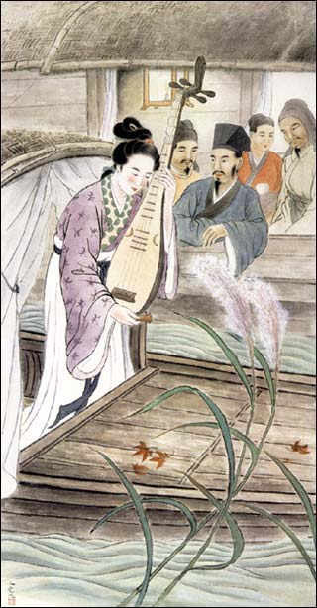

Slide 9
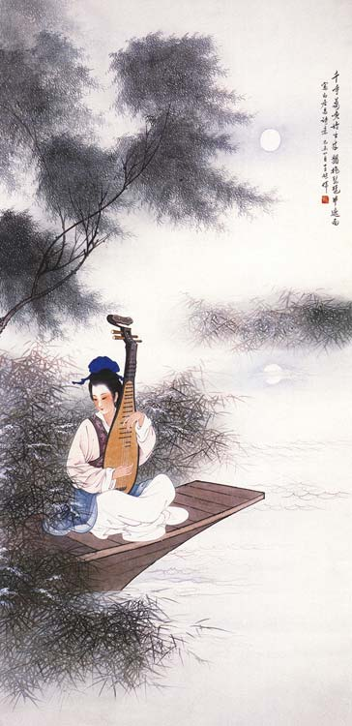

Slide 10

琵琶女出场
琵琶女是怎样出场的
场景描写
人物形象
寻
问
诗 人
欣喜难耐
急欲相见
移
邀
添
回
重开宴
邀 见
千呼
万唤
琵琶女
停
欲语
迟
难言之痛
矛盾含羞
抱琵琶
半遮面
评：未见其人，先现其神，形神兼备。

Slide 11

第二曲
雄浑、激昂、大气
过程
场景
特点
方法
序曲（初弹）：
转、拨、掩抑、思、诉
（低眉信手续续弹，说尽心中无限事）
以声写声
《霓裳》《六幺》
大弦—嘈嘈—急雨
浊杂粗重
以喻摹声
开始：
以形绘声
小弦—切切—私语
轻细凄切
错杂弹、落玉盘
以议评声
清脆圆润
过渡：
间关—滑
幽咽—难
婉转
、不畅
发展：
冷涩—凝绝
不通—暂歇
声弦暂歇
直写
（别有幽愁暗恨生，此时无声胜有声）
实 写
高潮：
银瓶-乍破-迸
雄浑激昂
间写
铁骑-突出-鸣
结束：
收拨、划
一声、裂帛
清脆尖利
以人衬声
尾声：
悄无言
秋月白
戛然而止、余音绕梁
以景托声
点评：泼墨如水、气势恢弘、不同凡响。

Slide 12

音乐旋律
四弦一声如裂帛
间关莺语花底滑
大弦嘈嘈如急雨
水浆迸 刀枪鸣
小弦切切如私语
凝绝不通声暂歇

Slide 13
探究1：诗的前半部分写乐事，是否与琵琶女的悲苦身世矛盾？这样写有什么作用？
不矛盾
起对比反衬作用
年轻美貌——年长色衰
门庭若市——孤守空船
夕日欢笑——今日辛酸
夜梦往事——孤寂伤感

Slide 14
探究2：诗人为什么说他与琵琶女“同是天涯沦落人”？诗人与琵琶女在哪些方面“同”？诗人发出这样的感慨说明了什么？有什么深意？
1,类似的遭遇：
自言本是京城女
我从去年辞帝京
（1）出自京都
名扬京都女艺人
才气横溢大诗人
（2）才华出众
年长色衰嫁商人
犯颜直谏贬江州
（3）落泊失意

Slide 15
诗人发出这样的感慨说明了什么？有什么深意？
说明白居易能冲破封建的等级观念，平等地看待一个地位卑贱的琵琶女，将自己的仕途坎坷同她的昔为倡家女、今为商人妇的遭遇作类比，是非常难能可贵的。表明了诗人对被侮辱的女性的同情与尊重，同时也借此表达了诗人对封建社会压抑人才、不容贤能的不满。

Slide 16

第三曲
凄凉、悲伤
却坐、促弦、转急
以虚写实,以人写声(侧面烘托)
凄凄（不似向前声）
无尽的感伤
皆掩泣
青衫湿
点评：
惜墨如金、无尽感伤

Slide 17
写作艺术
１、层次分明，故事完整。这是一篇叙事诗，从作者江头送客闻琵琶声、寻声邀弹者相见写起，接着写琵琶女演奏、倾诉身世，最后写作者触发迁谪之感而收束全篇，层次分明，结构紧密。
２、叙事与抒情紧密结合。强烈的抒情气氛贯彻始终，诗歌所叙之事本身饱含感情成分，而景色的渲染，情节的描述，人物的自白，又都渗透着感情，使诗歌的故事性和抒情性融合无间。
３、刻画细致，语言生动。人物的举止神态，通过细节描写，把内心活动也细致入微地表现了出来。如诗中琵琶女自述身世的话，写得生动、形象、简洁。

Slide 18
典型形象
“千呼万唤始出来，犹抱琵琶半遮面”
琵琶女是一个才貌双全，但在封建社会中被摧残、被侮辱的歌女形象。琵琶女对自己的凄凉遭遇、对人情冷暖、世态炎凉，表示了积聚已久的愤懑之情，对世人的重色轻才和丈夫的重利寡情提出了强烈控诉。

Slide 19
典型乐声
“大弦嘈嘈如急雨，小弦切切如私语”
次句描写音乐的诗句堪称绝唱。诗人通过通俗新颖、生动恰切的比喻，不但能唤起人们的想象，而且使读者对乐声有了更为具体的感受，可谓形象鲜明，韵味无穷；且乐声的富于变化，使人觉得这位“平生不得志”的琵琶女仿佛在向人们倾诉着满腔的怨愤和哀愁。

Slide 20
典型境界
“别有幽愁暗恨生，此时无声胜有声”
“此时无声胜有声”，此句道出了“无声”与“有声”之间的辨证关系，道出了音乐上停顿的奇特功效。在特定的场合下，乐曲的暂时休止比连续不断的演奏更能触动人们的心弦，更易让人受到感染。创造出了曲止情续、余意无穷的艺术境界。

Slide 21
典型氛围
“东船西舫悄无言，唯见江心秋月白”
用悄寂无声的环境来衬托演奏的效果，乐声已停，然而余音饶梁，经久不息，人们还久久沉醉在音乐创造的氛围中。“悄无言”的寂静，实则是充满了感情的时刻，听众的忘情和如痴如醉的神情，从侧面烘托出琵琶女技艺的高超绝妙。诗人所创造的这个画面，有着及其感人的艺术魅力。

Slide 22
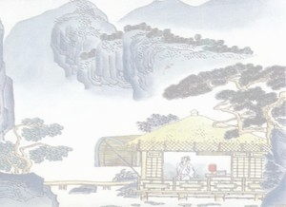
课堂小结:
一千多年前，一个被贬的文人，一个沦落的歌女，是音乐让他们演绎出了一曲千古不衰的知音绝唱，在这个不朽的夜晚，悠悠江水，瑟瑟秋风，清冷的月光，飘飞的荻花，永远记住了这个美丽忧伤的故事，记住了伟大的诗人白居易。

Slide 23
古人描写音乐美的句子：
子在齐闻韶，三月不知肉味。——《论语·述而》
余音绕梁，三日不绝。——《列子·汤问》
此曲只应天上有，人间哪得几回闻？——唐·杜甫
五脏六腑里，像熨斗熨过，无一处不伏贴，三万六千个毛孔，像吃了人参果，无一处不畅快。
——清·刘鹗

